Slide 1
Alternativní formy cvičení
Praktická cvičení
Ukončení – písemná zkouška
85% aktivní účast na praktických cvičeních
Poslední tři setkání praktické ukázky studentů

Slide 2
Yoga v prevenci negativních civilizačních vlivů
Fyzioterapie Klára šoltés mertová fsps, muni soltes.mertova@fsps.muni.cz

Slide 3
Yoga
Hatha jóga
Ashtanga vinyasa jóga
Iyengar jóga
Kundaliny jóga
Hormonální jóga
...
YOGA překlad: spojení, integrace, jednota, nástroj...
Učení předávané z generace na generaci

Slide 4
Jógasútra
Dílo Pataňdžaliho (asi 4.století n.l.)
Aštángajóga – Radžajóga jóga osmi částí
Jama (zákazy)
Nijama (příkazy)
Ásány (polohy)
Pránájáma (ovládnutí dechu)
Pratjáhara (odvedení pozornosti)
Dhárana (koncentrace)
Dhjána (meditace)
Samádhí (změněný stav vědomí)

Slide 5
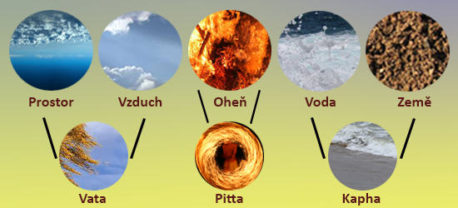
Jóga a fyzioterapie
Organizovaný systém – postupy, zásady
Holistické pojetí organismu
Změna životního stylu
Ajurvéda × Jóga
https://www.zdravavyzivacz.cz/news/ajurveda/

Slide 6
Jógová terapie
Proces vedoucí k rovnováze a integraci
Individuální vzhledem ke klientovi
Znalost anatomie, fyziologie a psychologie
Komplexní náhled

Slide 7
Pravidla pro praktikování jógy
Cvičení provádět pravidelně, nejlépe denně a dostatečně dlouhou dobu
Klást důraz na kvalitu nikoli na kvantitu
Každou ásanu adekvátně spojit s dechem
Necvičit bezprostředně po jídle
Pro cvičení si zvolit pohodlný oděv
Postupovat od pozic základních ke složitějším
Z těla, mysli a vědomí vytvořit harmonický celek
Pro cvičení zvolit klidné místo
Přistupovat ke svému tělu s respektem
Trpělivost, nevzdávat se

Slide 8
Ásana
Tělesná pozice
Stabilní a pohodlné – držení těla
Daily basis
Postura
Vliv emocí a stresu
Integrace všech úrovní: dech, řídící a duševní procesy

Slide 9
Pránájáma
Kontrola, ovládání, regulace
Rozšíření prány/životní energie
Dechové techniky
Dech: předmět koncentrace
ovládnutí duševních a tělesných stavů
Regulace prány

Slide 10
Systém „Jóga v denním životě“
Autor: Mahámandaléšvar Paramhans svámí Mahéšvaránanda
Nauka o těle, mysli, vědomí a duši
Cílem:
Tělesné zdraví
Duševní zdraví
Sociální zdraví
Duchovní zdraví
Seberealizace a uskutečnění Božského v nás

Slide 11
Joga v terapii pohybového aparátu
Uzavřené kinematické řetězci
Kontrakce: excentrické, koncentrické a izometrie
Stretch zkrácených struktur
Dechový doprovod
Balanční prvky

Slide 12
Vztah jogy s koncepty
McKenzie
Senzomotorická stimulace
Feldenkreis
Aktivace hlubokého stabilizačního systému

Slide 13
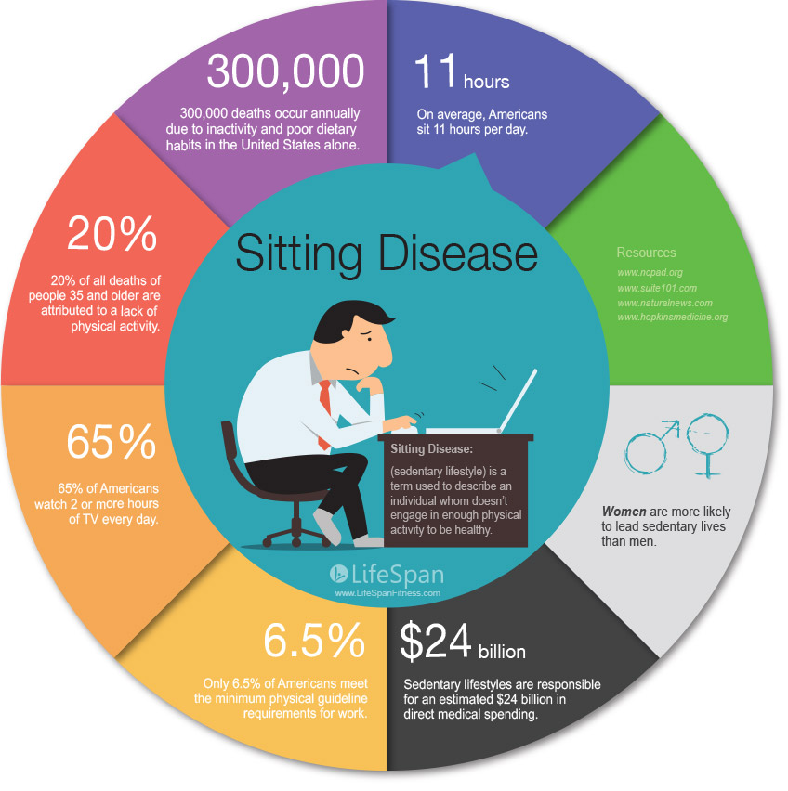
Vliv na hybné stereotypy
Pohybový stereotyp
Jednostranná zátěž
Sedentary Lifestyle
https://www.lifespanfitness.com/uk/workplace/resources/articles/sitting-all-day-is-taking-a-toll-on-your-body?___store=uk&___from_store=uk

Slide 14
Doporučená literatura
Nešpor, K. (1998). Jóga pro děti: relaxace, příběhy, cvičení. (1. vyd.). Praha, Česko: Velryba.
Feldenkrais, M. (1990). Awareness through movement: easy-to-do health exercises to improve your posture, vision, imagination, and personal awareness. (1st HarperCollins pbk. ed., viii, 173 s., [8] s. obr. příl.) San Francisco: HarperSanFrancisco.
Pechová, V. (2009). Tai chi. (1. vyd.). Praha, Česko: Grada.

Slide 15
Použitá literatura
MAHESHWARANANDA. Systém "Jóga v denním životě". Praha: Mladá fronta, 2006. ISBN 80-204-1277-8.
ORAVCOVÁ, Lenka. Principy zdravého pohybu: jóga a jógová terapie. Olomouc: Poznání, 2016. ISBN 978-808-7419-595.
Posadzki, P., & Parekh, S. (2009). Yoga and physiotherapy: a speculative
review and conceptual synthesis. Chinese Journal Of Integrative
Medicine. 15(1). 66-72. doi: 10.1007/s11655-009-0066-0
STEPHENS, Mark. Vyučujeme jógu: nezbytné základy a techniky. Brno: CPress, 2014. ISBN 978-80-264-0190-2.
WALTERS, J. Donald. Rádžajóga: [čtrnáct kroků k vyššímu vědomí]. Olomouc: Fontána, 2004. ISBN 80-733-6139-6.

